Slide 2
PRIESKUM
Pre dve tretiny slovenských užívateľov sú informácie o prevencii dôležité.
Dostávať informácie ako zvládať riziká a žiť bezpečnejšie je pre mňa dôležité
O44. Nakoľko je pre vás dôležité, aby vám vaša poisťovňa poskytovala informácie a rady, ako zvládať riziká a žiť bezpečnejšie?

Slide 3
PROJEKT
Preto je tu Generali Balans. Cieľom tohto projektu a blogu je prevencia a to nielen v oblasti zdravia.
V spolupráci s odborníkmi, vedcami a inšpiratívnymi osobnosťami prinášame overené tipy na vyvážený život.

Slide 4
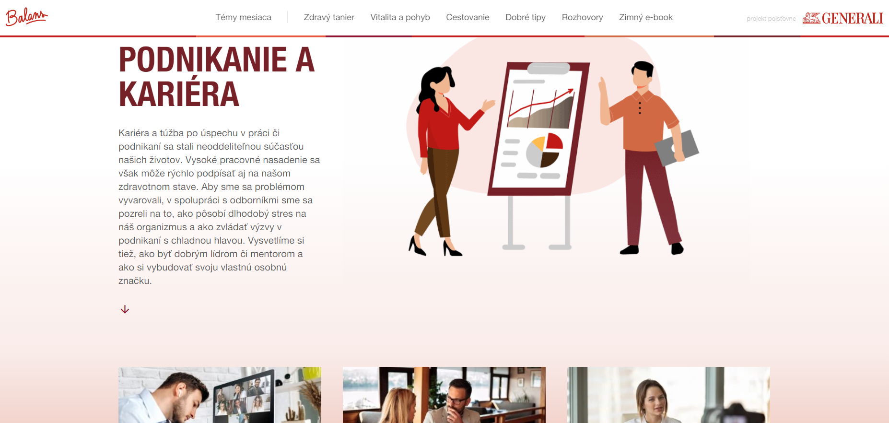
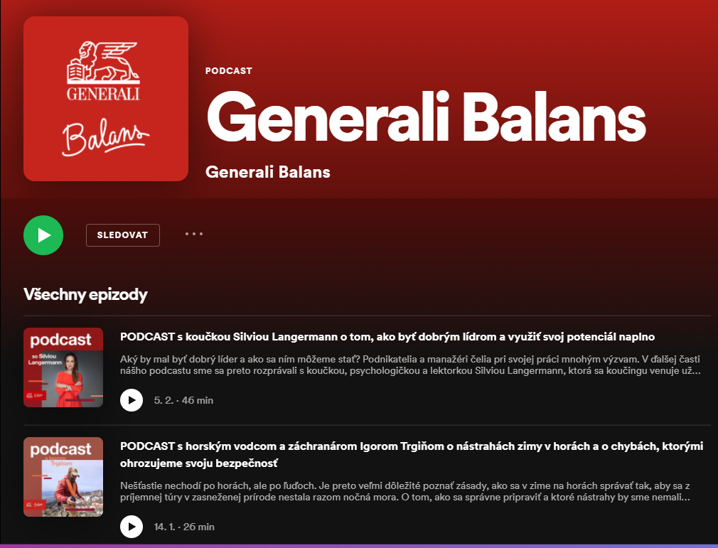
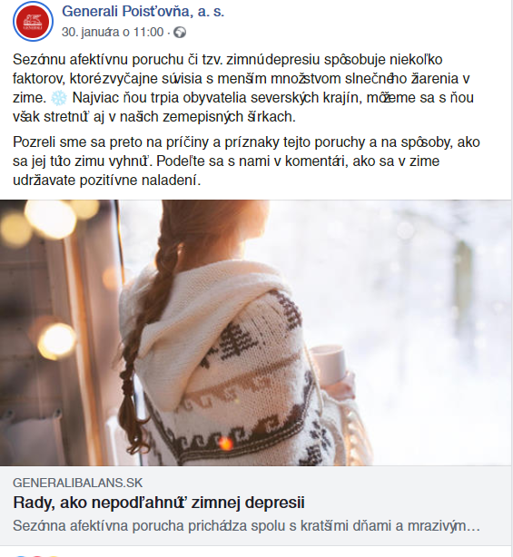
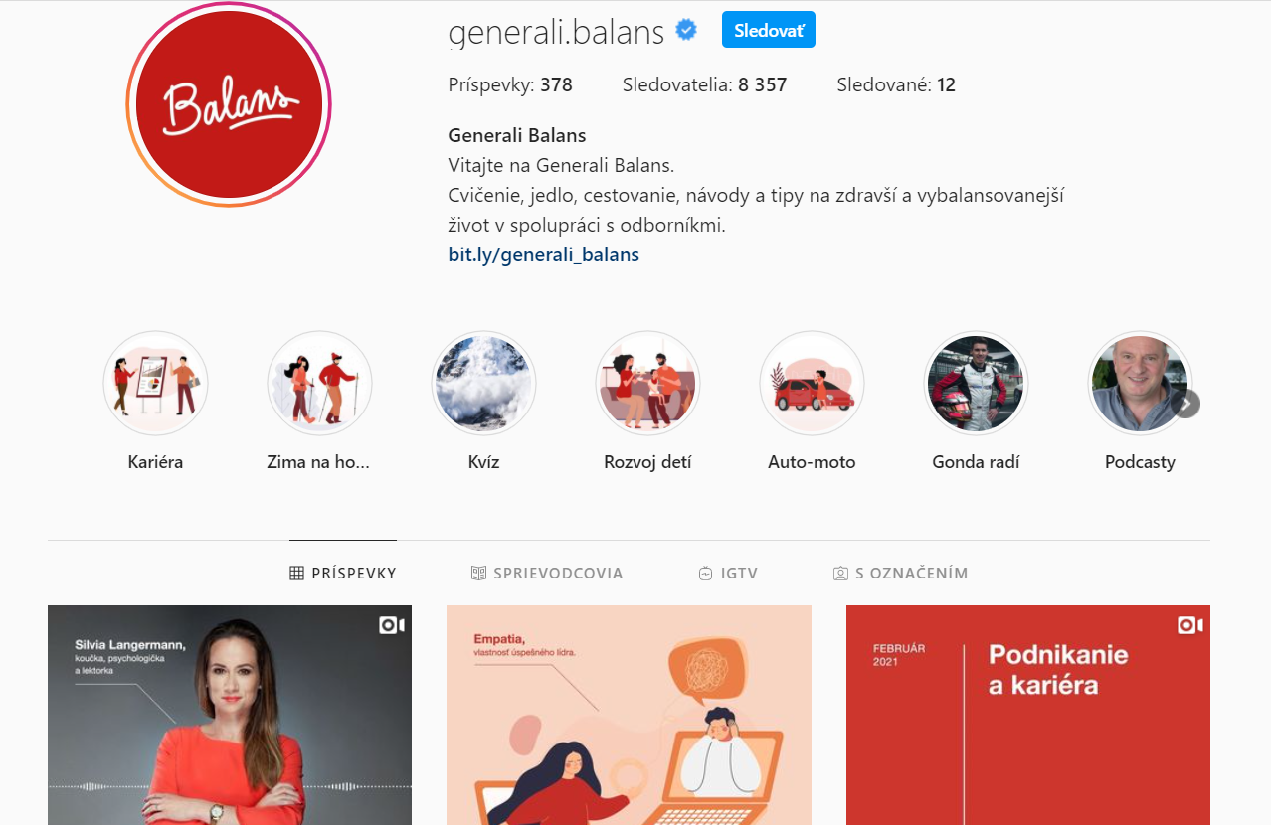
GENERALI BALANS KOMUNIKAČNÉ KANÁLY
blog www.generalibalans.sk
Instagram Generali.Balans
Facebook Generali
Youtube Generali
Newsletter
Spotify Generali Balans
Program pre zamestnancov Generali Balans

Slide 5
GENERALI BALANS BLOG 4 HLAVNÉ KATEGÓRIE A ROZHOVORY
+
Zdravý tanier
Vitalita a pohyb
Cestovanie
Dobré tipy
Rozhovory a podcasty

Slide 6
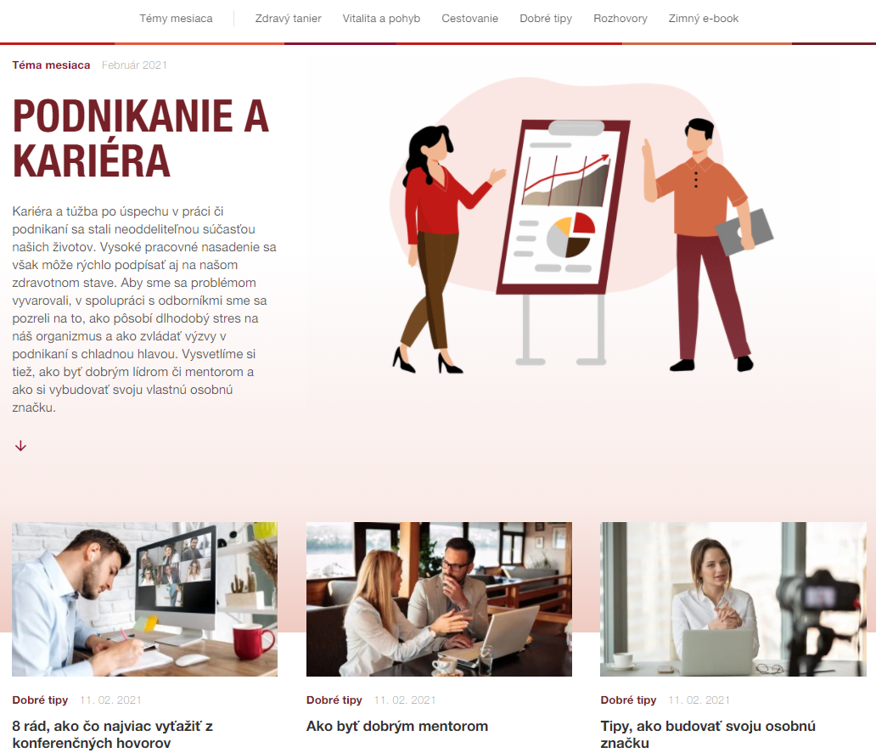
GENERALI BALANS BLOG www.generalibalans.sk
Dáta za rok 2020
Obsah:
7 mesačných tém, 145 článkov, 7 podcastov
Type of content:
Blogy, Videá, Recepty, Rozhovory, Infografiky, Podcasty
Návštevnosť: 357 726 návštevníkov
Priemerný čas strávený na blogu:
3 minúty a 7 sekúnd
Podcasty:
4 107 vypočutí

Slide 7
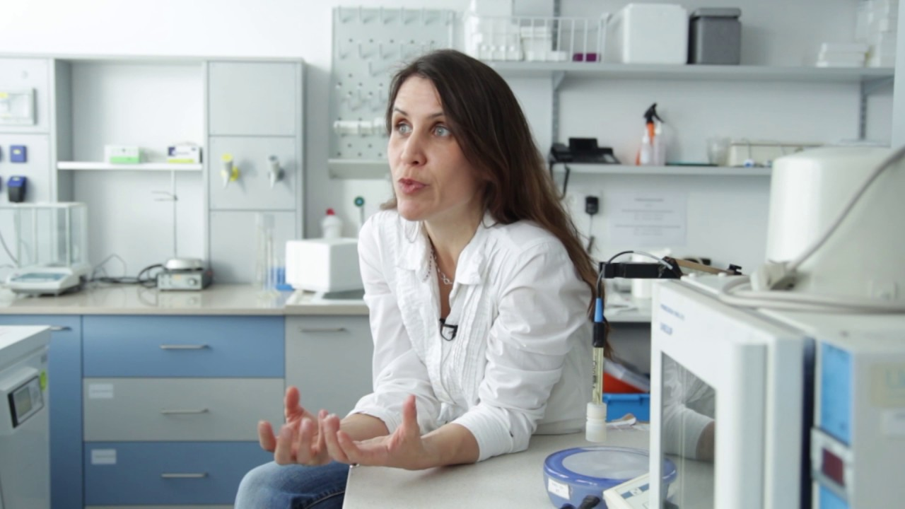
GENERALI BALANS ODBORNÁ SPOLUPRÁCA
Na Generali Balans spolupracujeme s renomovaným vedeckým pracoviskom SAV, ktoré sa venuje biomedicínskemu výskumu v oblasti vplyvu životného štýlu na zdravie, kvalitu života a riziko vzniku ochorení.
Cieľom našej spolupráce je prinášať aktuálne a vedecky overené informácie a rady pre zlepšenie zdravia v zrozumiteľnej podobe. Odborníci z BMC SAV, ktorí sa s vami podelia o svoje vedomosti, posúvajú hranice medicínskeho výskumu a praxe. Civilizačné ochorenia, ktorými sa zaoberajú, sú jednou z najväčších výziev súčasnosti. Našou spoločnou ambíciou je prevencia týchto ochorení a zlepšovanie zdravia ľudí.

Slide 8
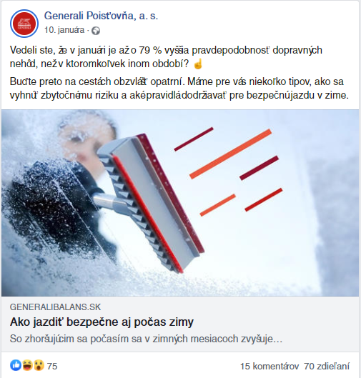
GENERALI BALANS FACEBOOK www.facebook.com/generali.poistovna
Na Facebooku zdieľame príspevky z blogu vo forme linkpostov a vytvárame tiež prevenčné posty s dobrými tipmi určené pre Facebook.
Dáta za rok 2020
Obsah: 134 príspevkov
Reach: 825 tisíc užívateľov
Impresie: 4,3 milióna
Počet fanúšikov: 19 276
Engagement rate: 11,4 %
Na Facebooku sa nám podarilo sa zasiahnuť 51 % nášho cieľového publika.

Slide 9
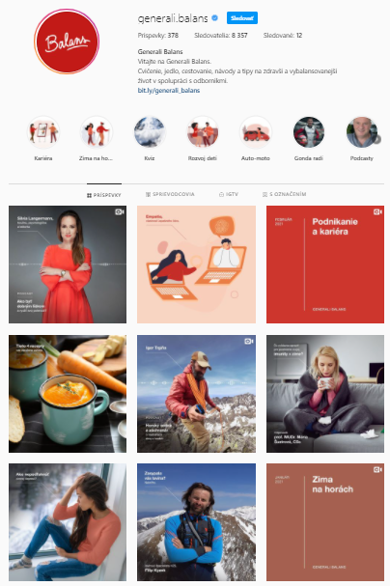
GENERALI BALANS INSTAGRAM www.instagram.com/generali.balans
Naše príspevky z blogu zdieľame na našom Instagram gride aj v interaktívnych stories.
Dáta za rok 2020
Obsah: 132 boostovaných príspevkov
Reach: 720 tisíc užívateľov
Impresie: 6 miliónov
Počet followerov: 8 500
Engagement: jeden post dostane priemerne 485 likeov
Až 55 % unikátnych užívateľov Instagramu na Slovensku sme zasiahli naším obsahom.

Slide 10
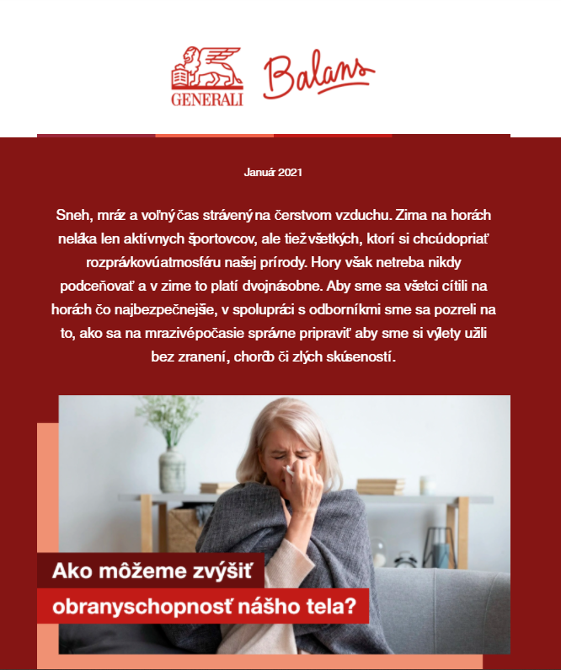
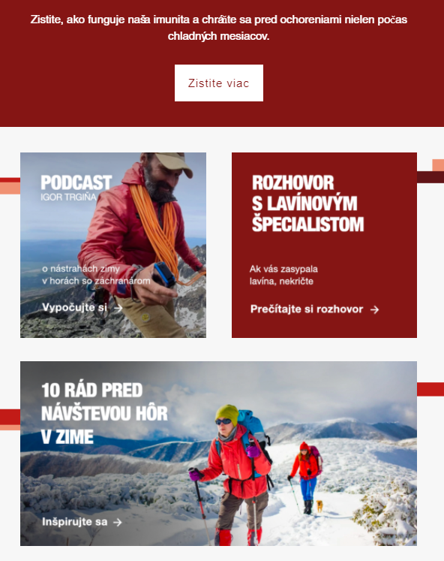
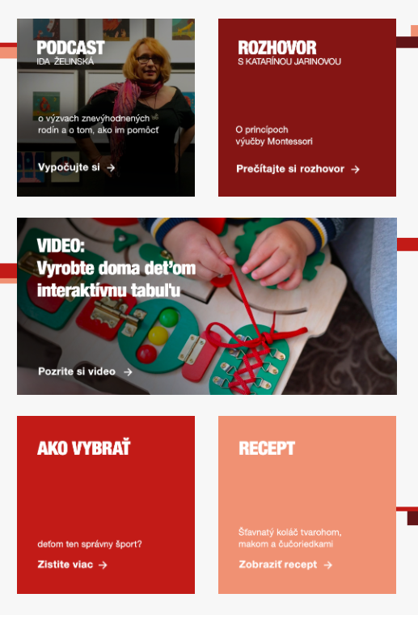
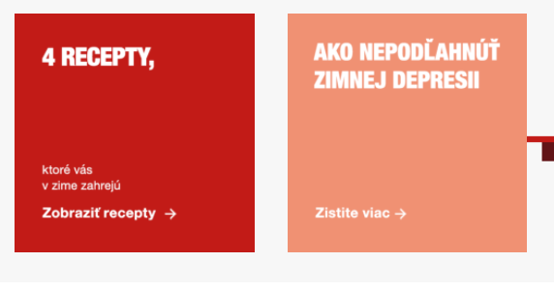
GENERALI BALANS NEWSLETTER
Odoberatelia z blogu (mesačne)
Klienti Generali (4 x ročne)

Slide 11
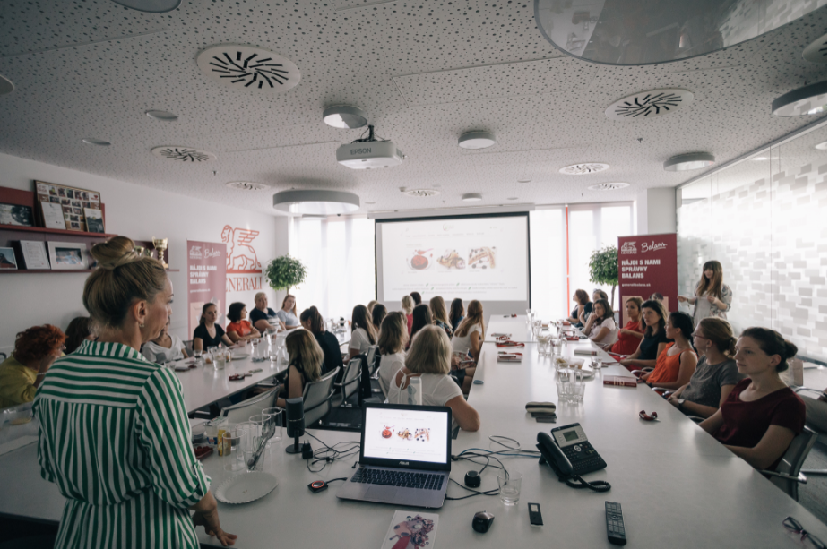
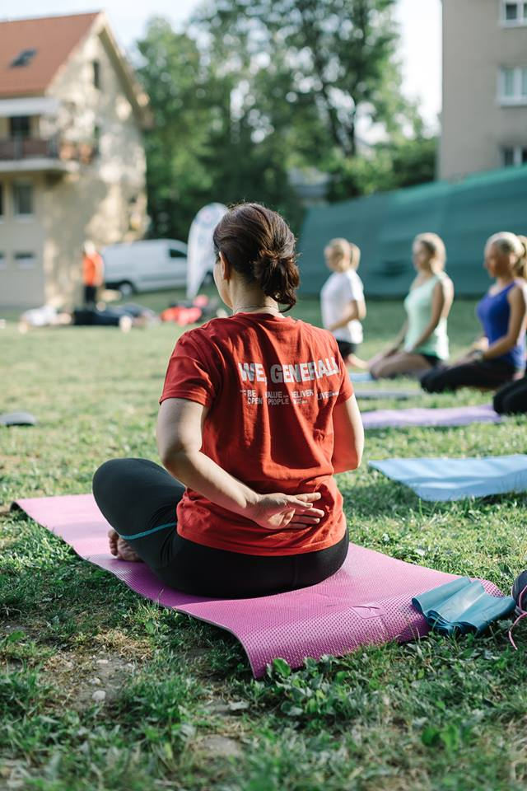
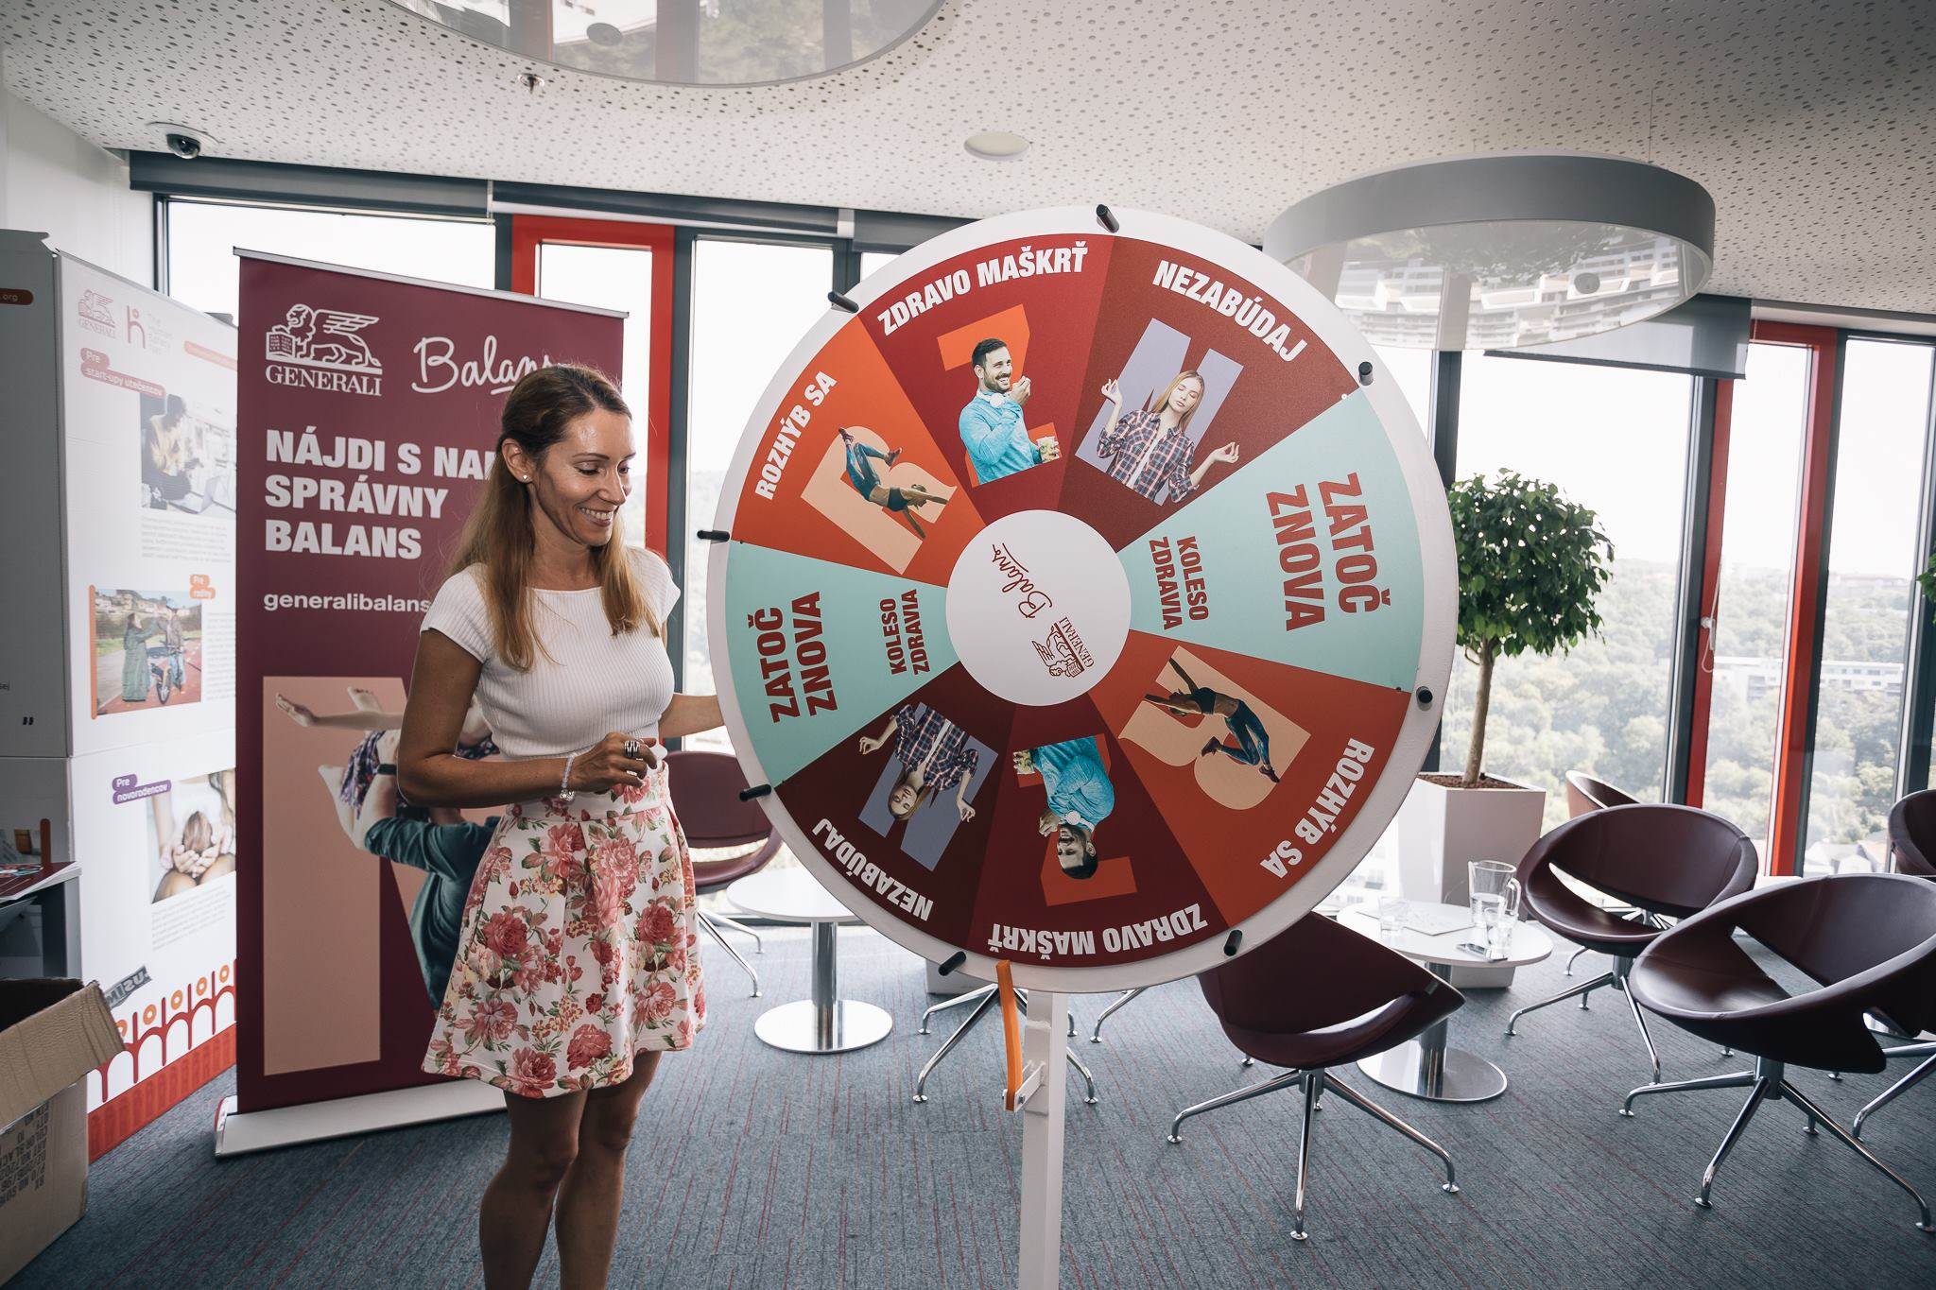
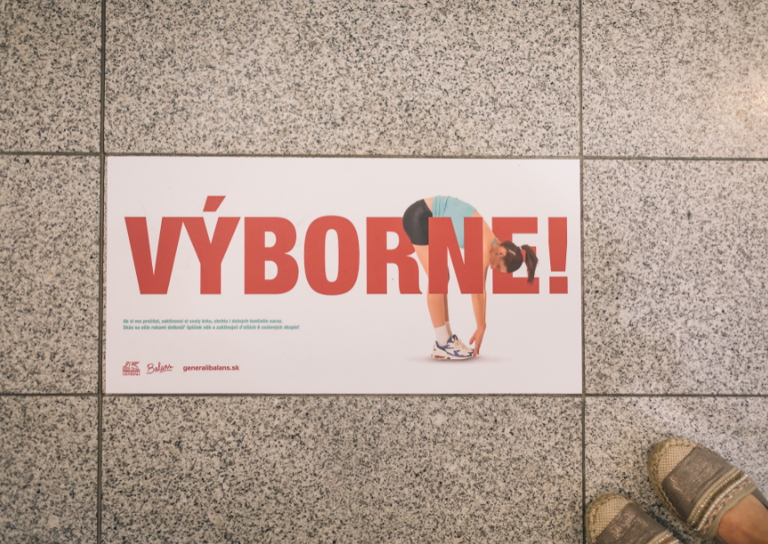
GENERALI BALANS PROGRAM PRE ZAMESTNANCOV
Pravidelné aktivity spojené so zdravím a prevenciou
Workshopy, prednášky odborníkov, zdravotné prehliadky, cvičenie
Zamestnanecký benefit - multisport card
Články na blogu a vo firemnom časopise

Slide 12
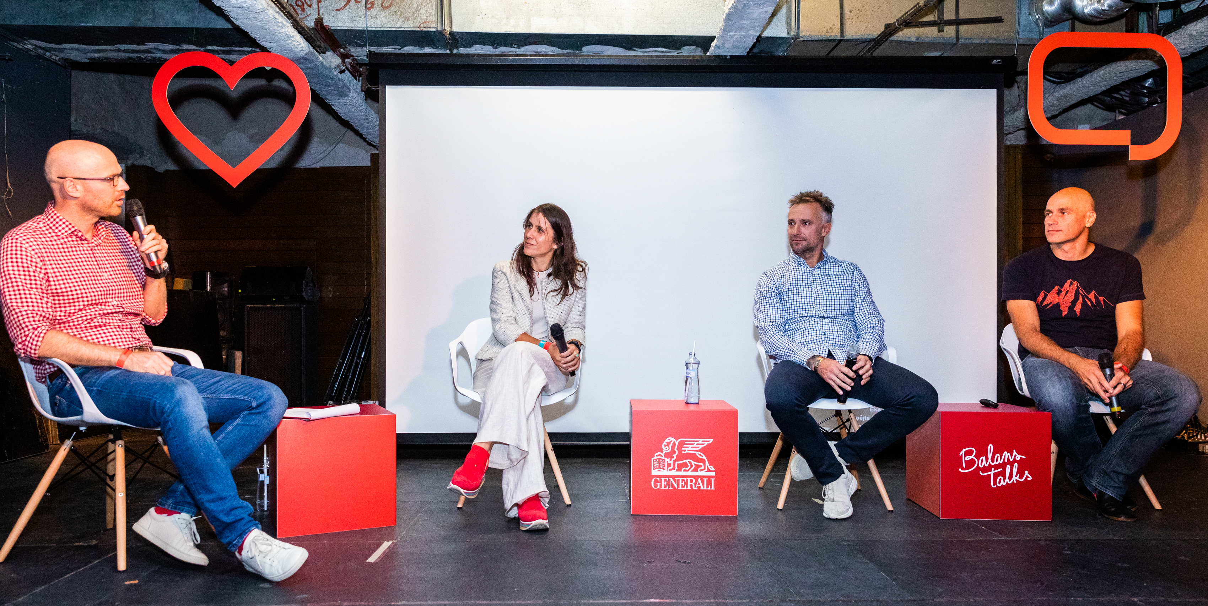
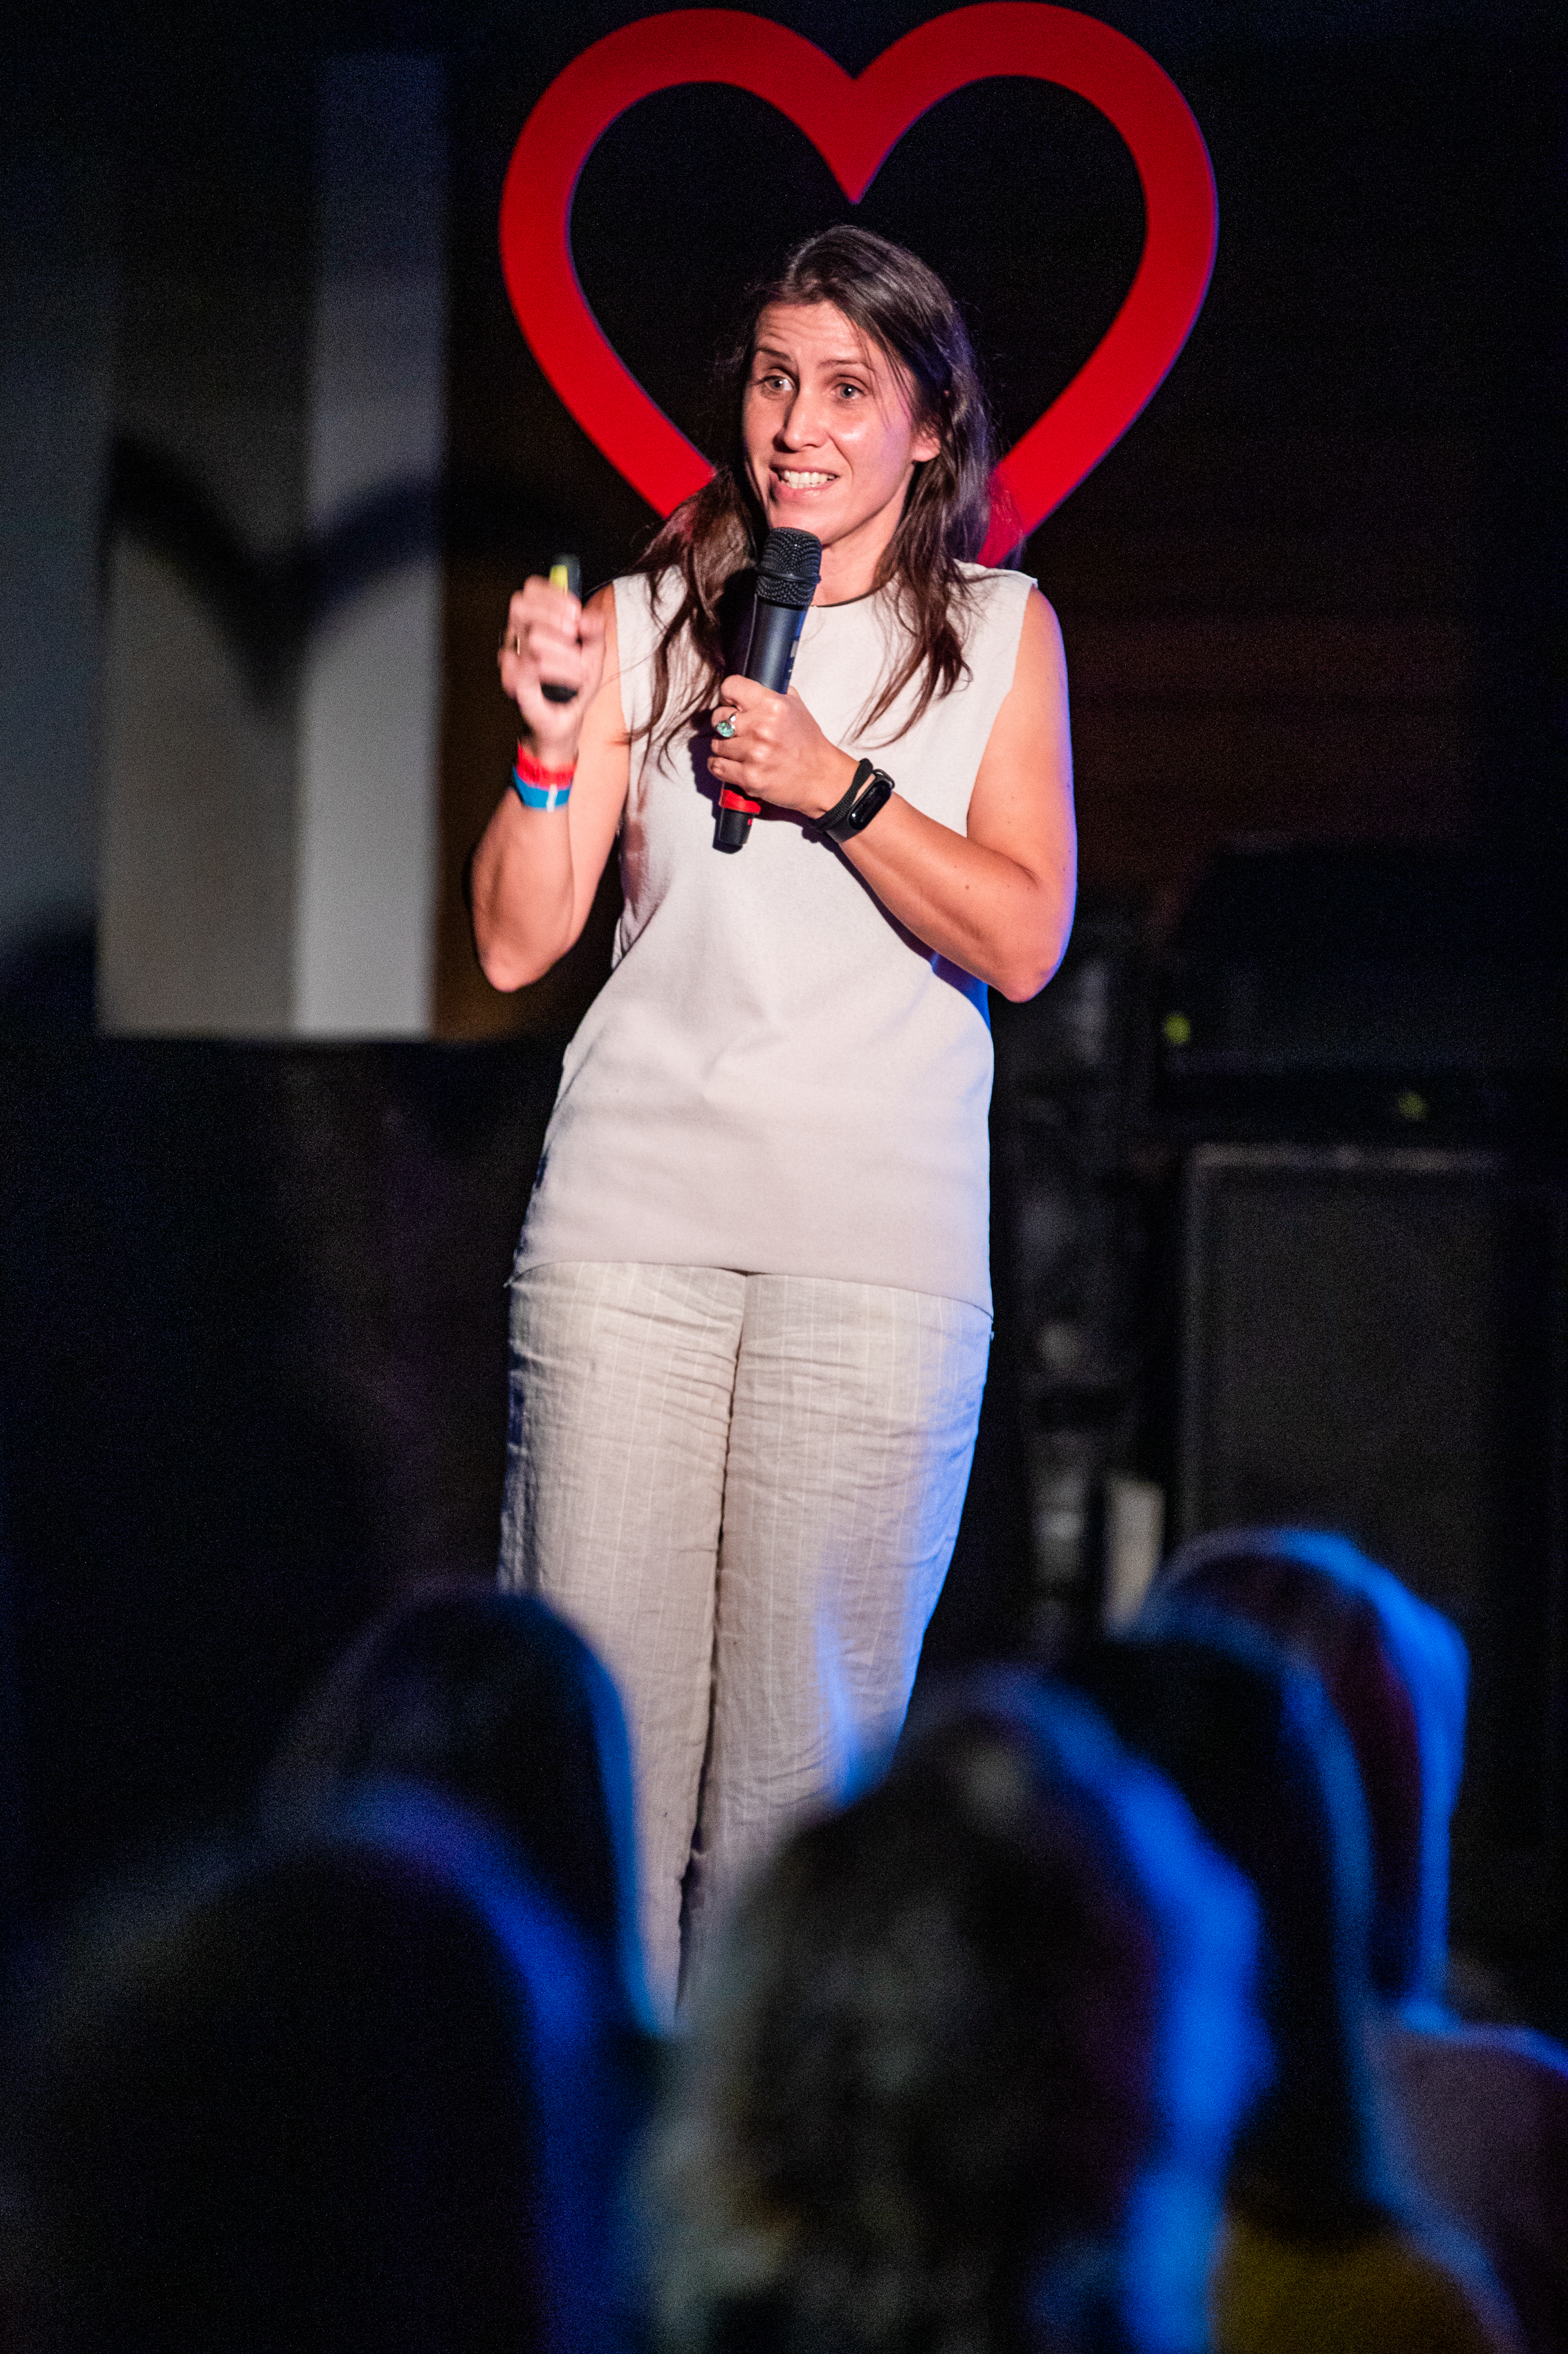
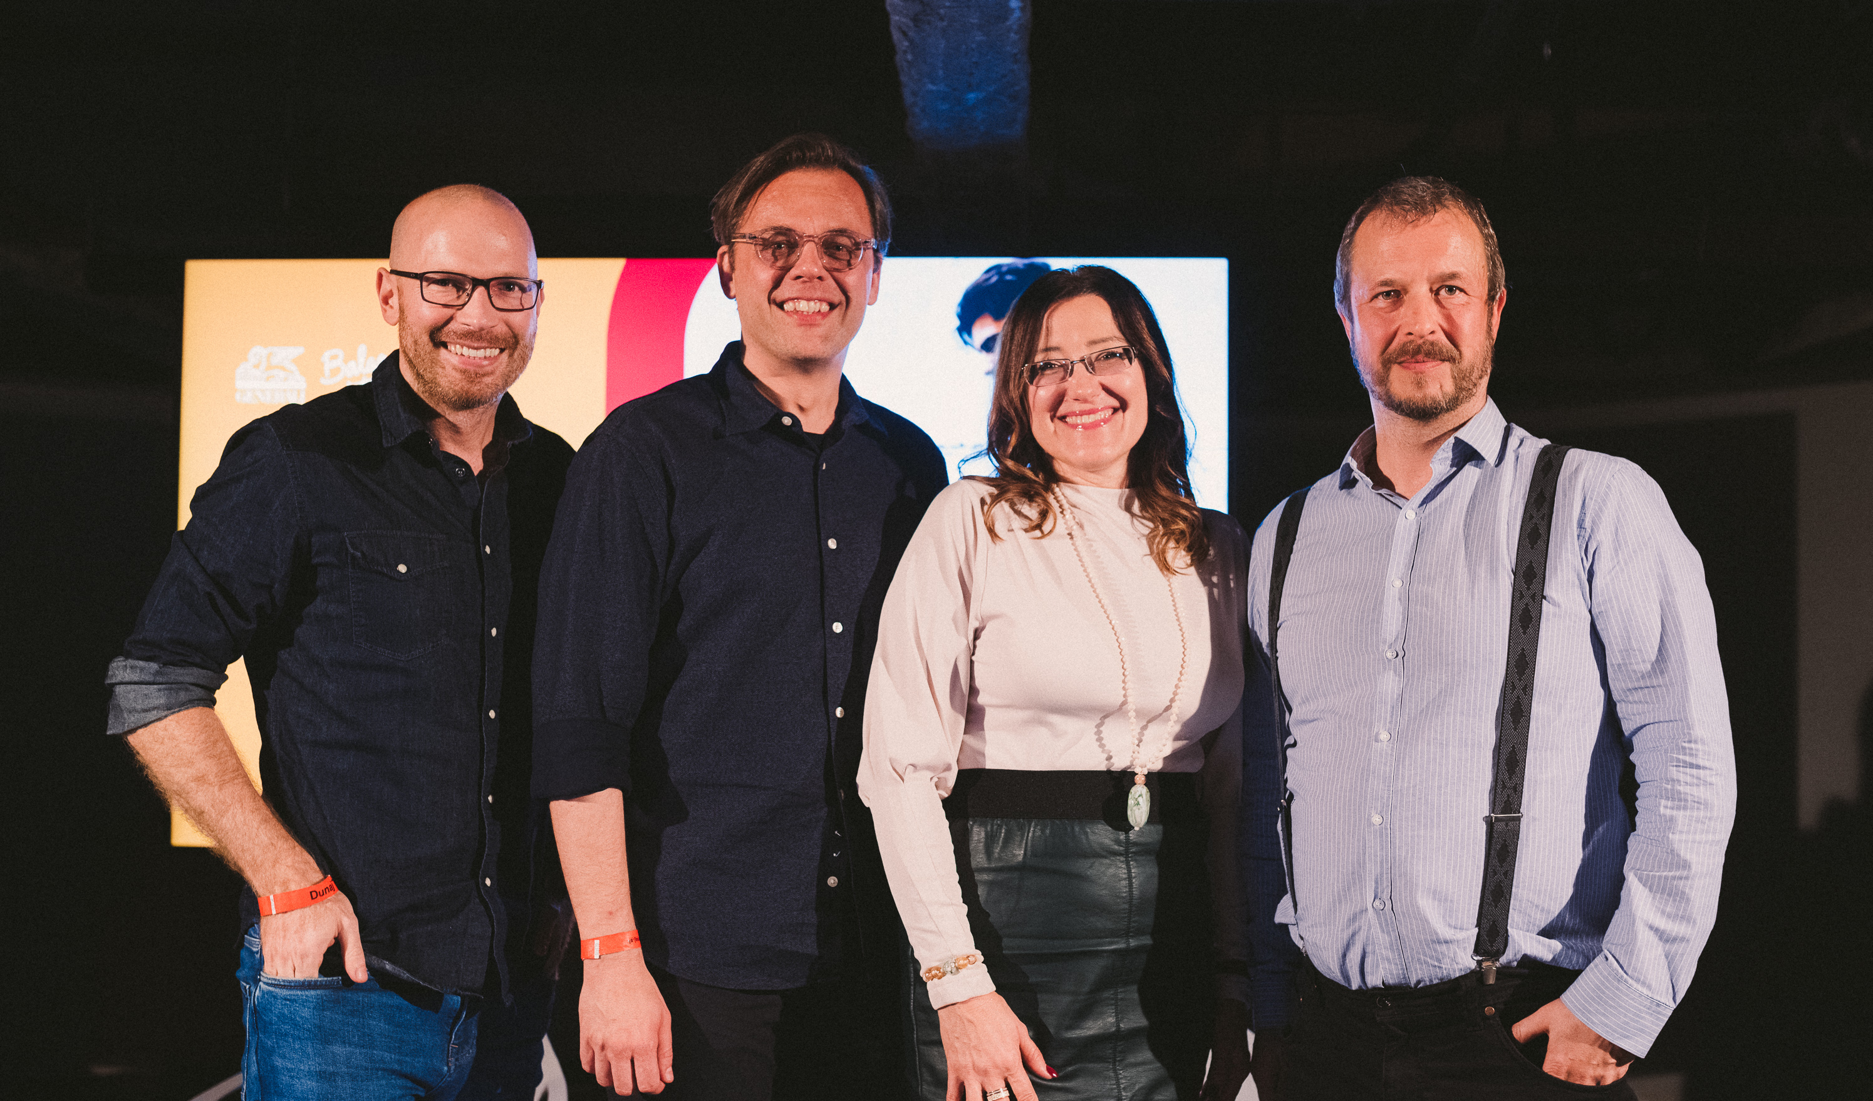
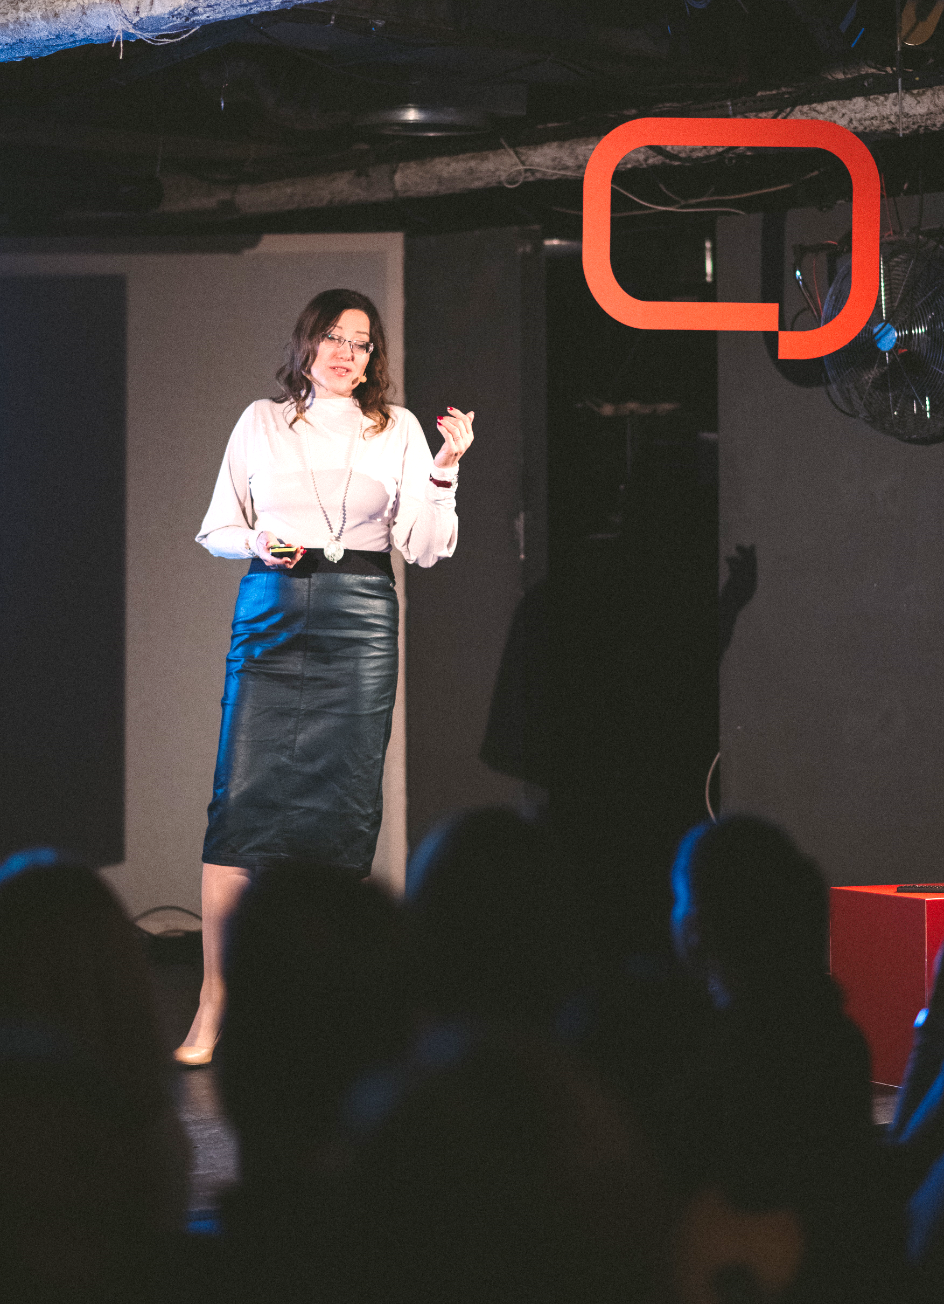
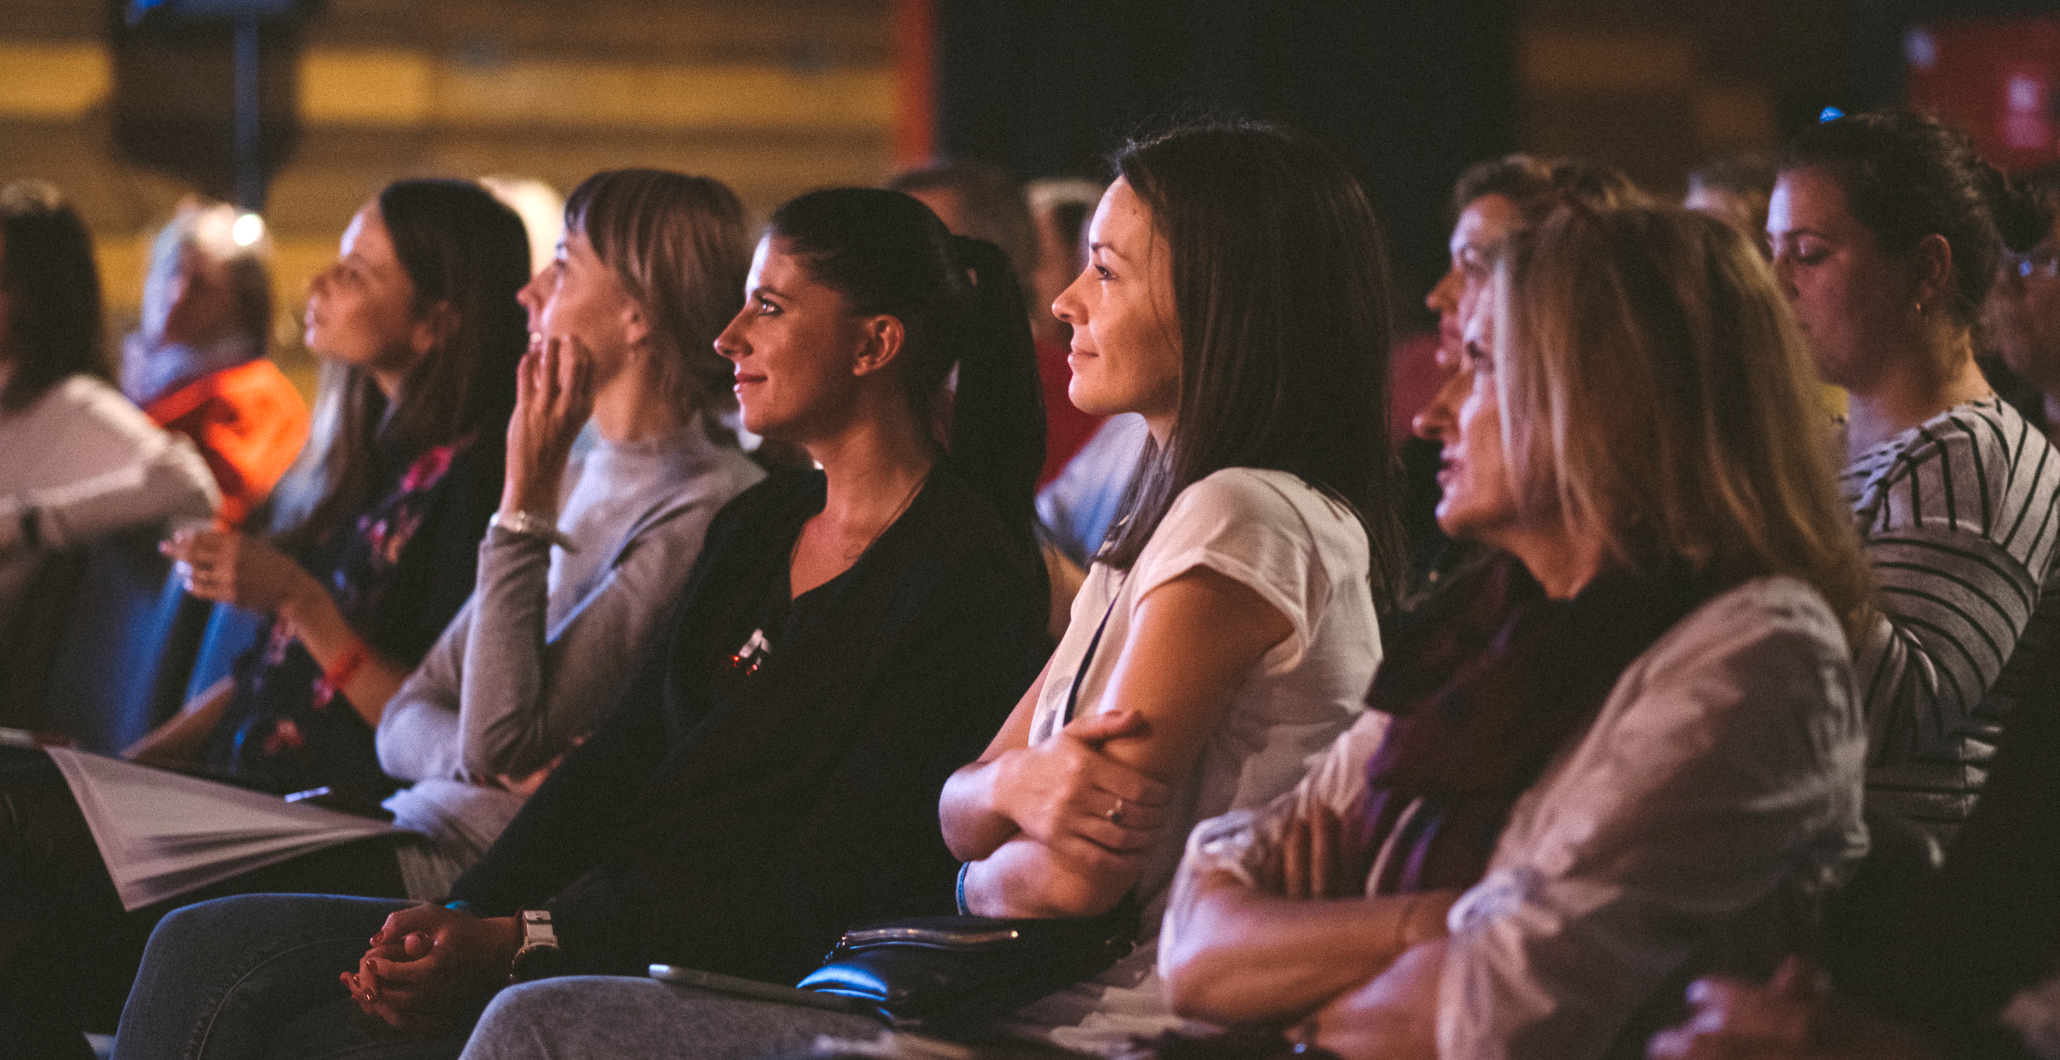
GENERALI BALANS TALKS
Aby sme preniesli projekt Generali Balans do offline priestoru, v roku 2019 sme zorganizovali dva eventy Generali Balans Talks.
Fundované prednášky a živé diskusie boli venované zdravému životnému štýlu z netuctového uhla pohľadu a prepojili vedu s každodenným životom.
Spolu 271 hostí sa zúčastnilo prvých dvoch eventov. Od zúčastnených sme dostali v dotazníkoch veľmi pozitívnu spätnú väzbu:
96 % ľudí bolo s podujatím spokojných, z čoho 46 % bolo nadmieru spokojných.

